Slide 1
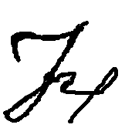
СЕРТИФИКАТ
участника
муниципального отборочного этапа областного конкурса
«Ёлка Эколят - Молодых защитников Природы»
__________________________________________
выдан
Директор
МБУДО «СЮН»
М.С. Козунова
г. Рославль
2021 г.

